Slide 1
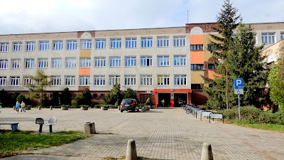
Lekcja Muzealna
w naszej szkole

Slide 2
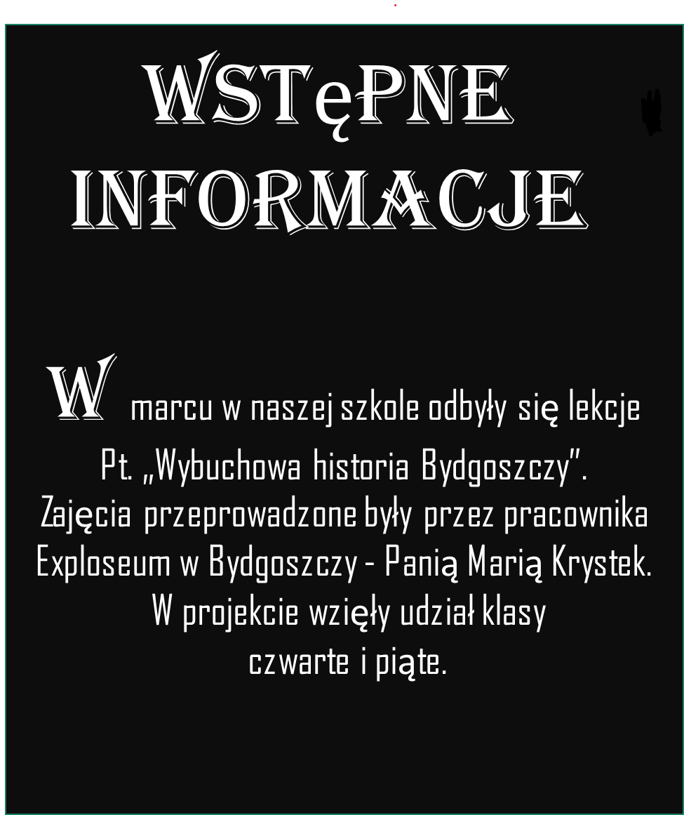
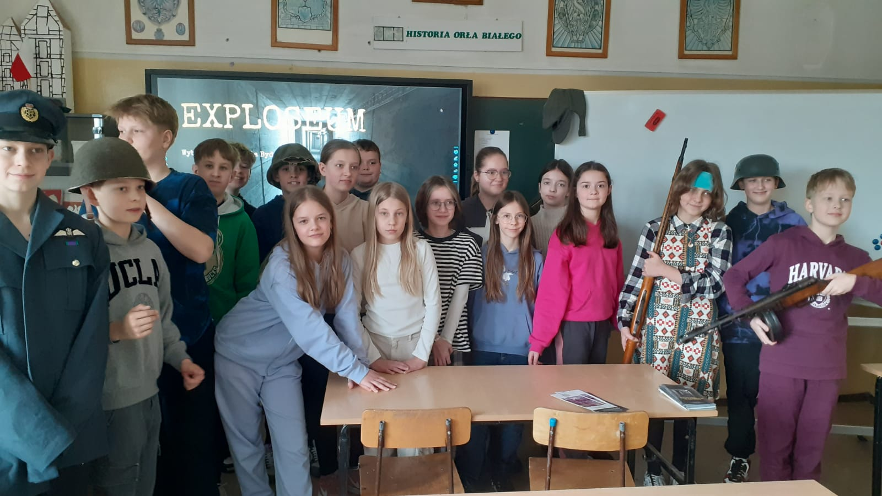
WSTĘPNE INFORMACJE
w
y
p

Slide 3
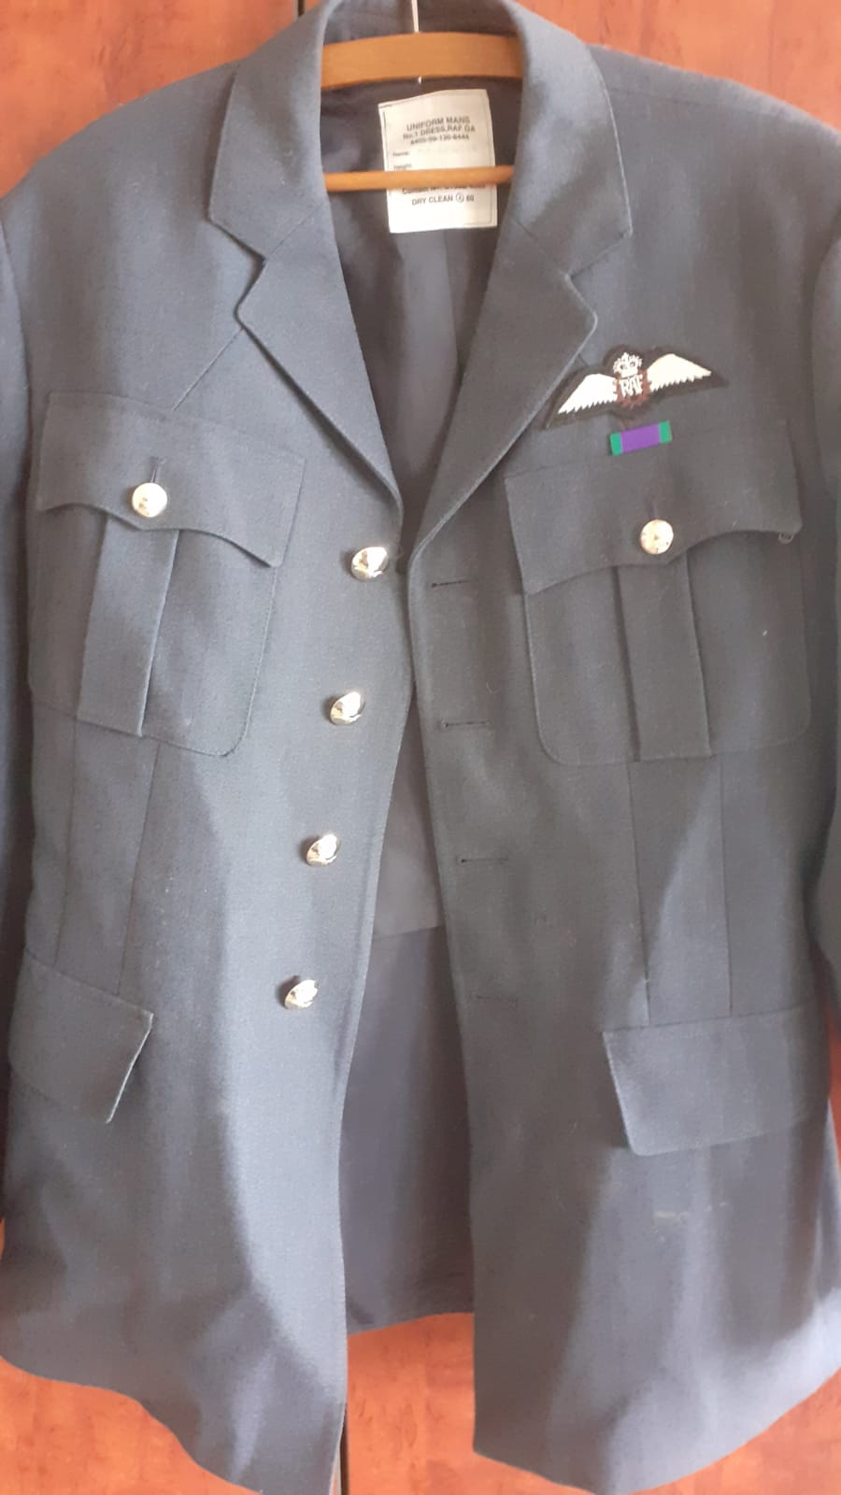
Exploseum
Exploseum to dział muzeum okręgowego im. Leona Wyczółkowskiego w Bydgoszczy.
Prezentuje architekturę przemysłową
III Rzeszy na obszarze DAG Fabrik Bromberg.
Znajduje się tam podziemna trasa turystyczna, przez którą możemy zwiedzić Exploseum.

Slide 4
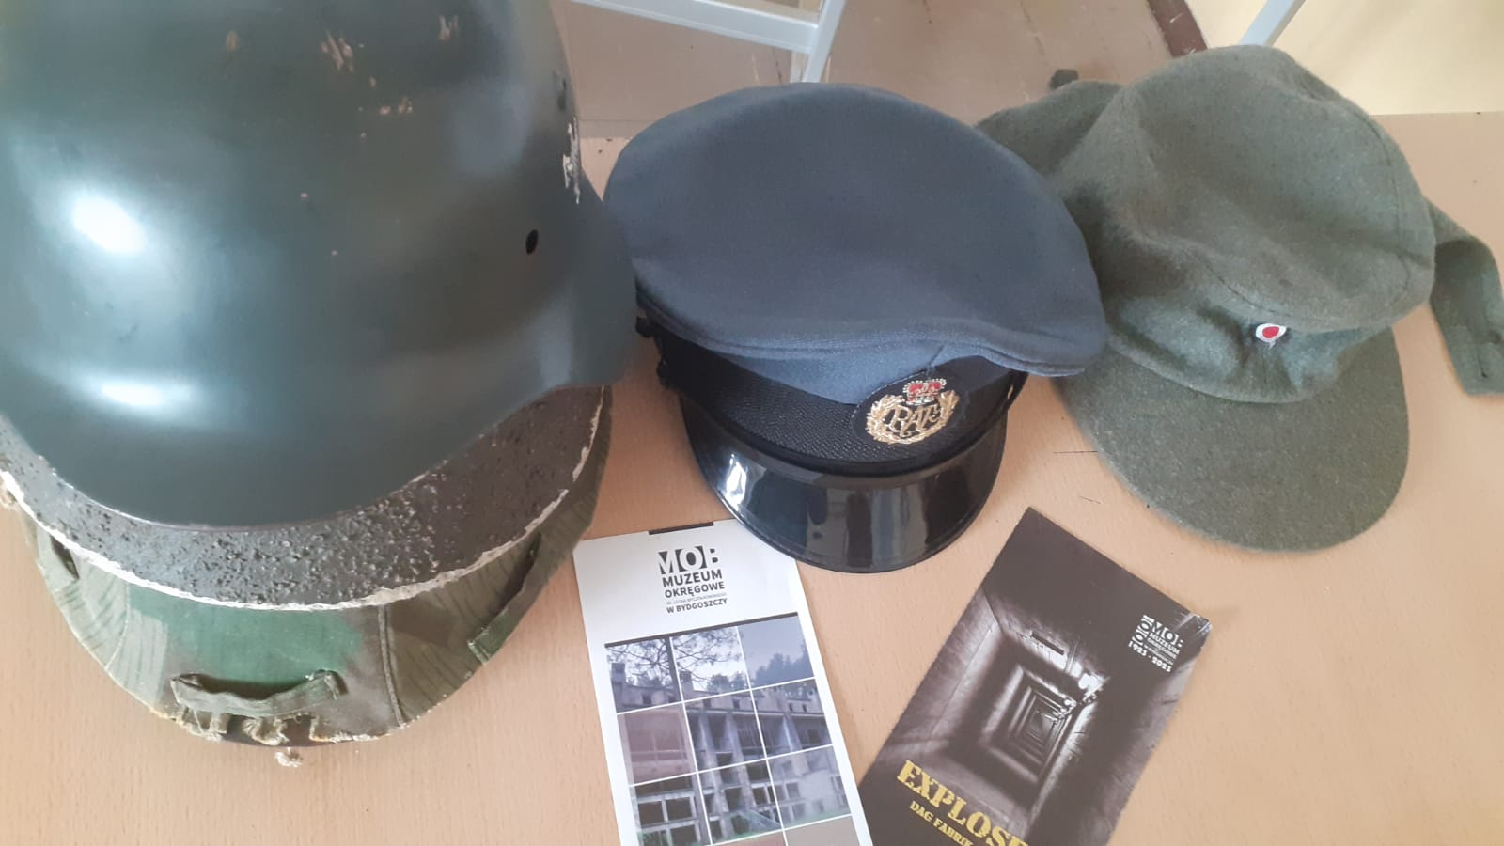

Slide 5
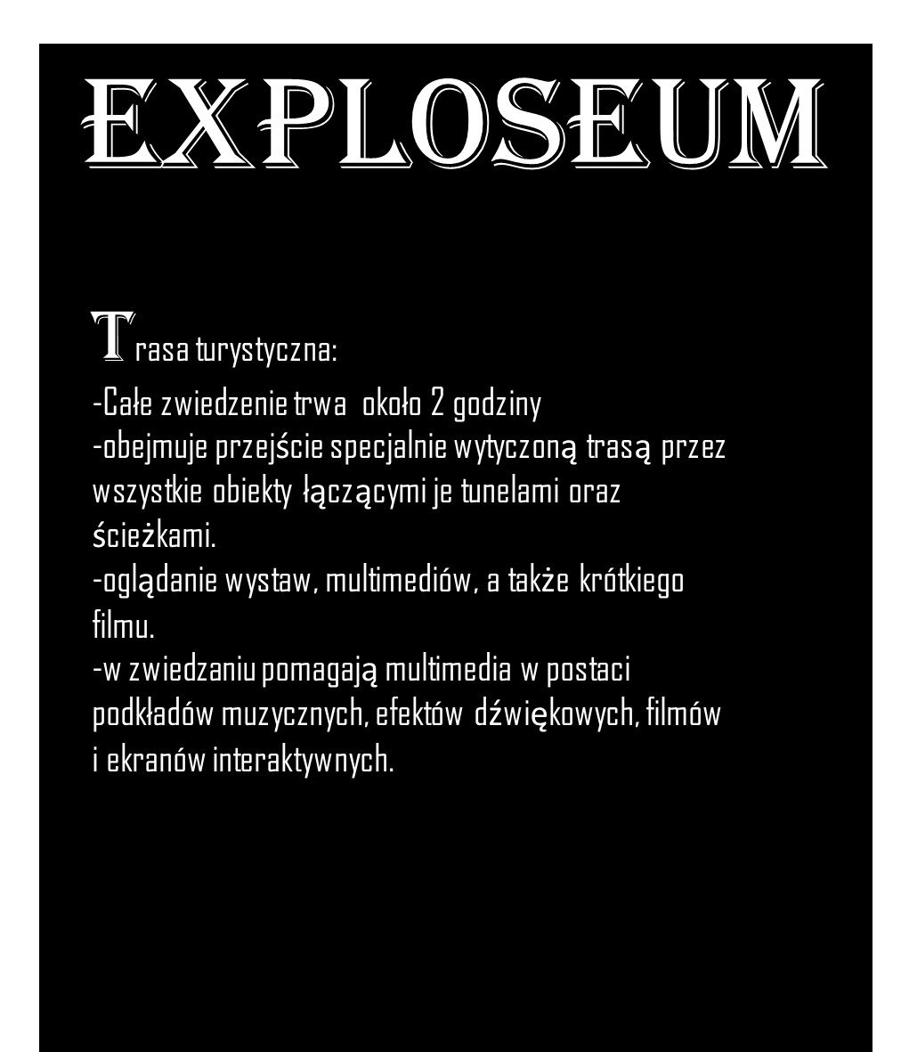
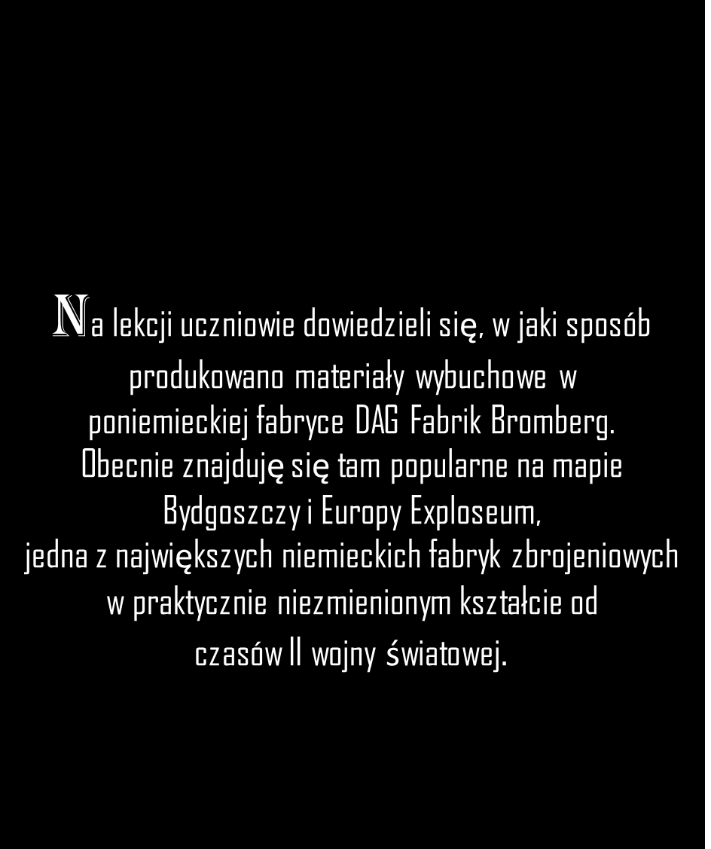
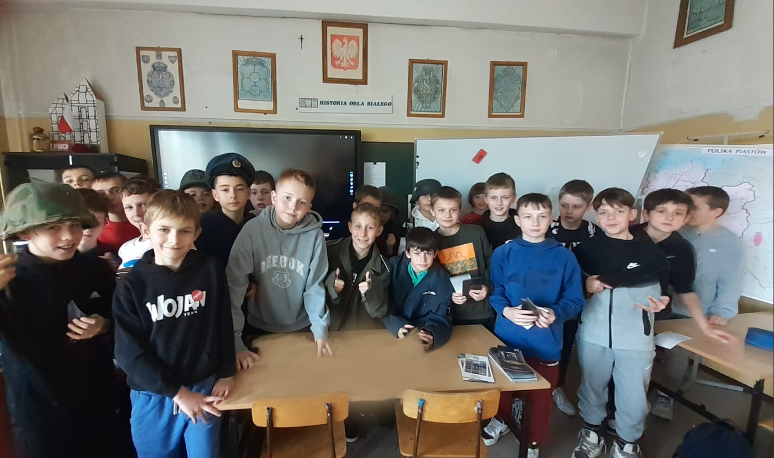
Lekcja
N
J
,

Slide 6
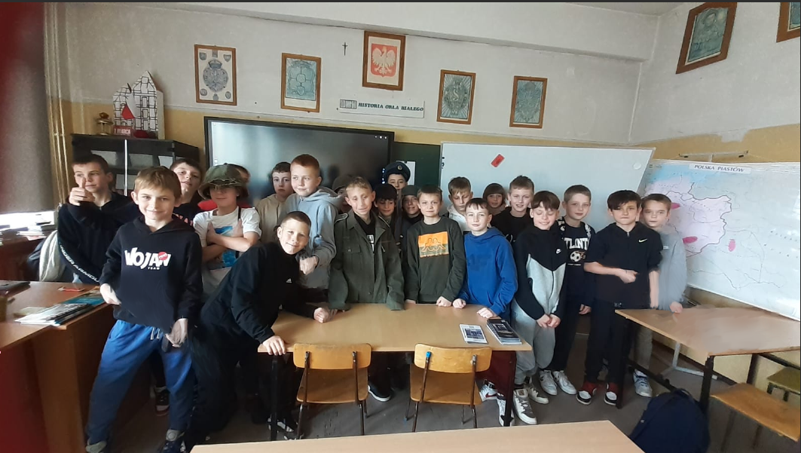

Slide 7
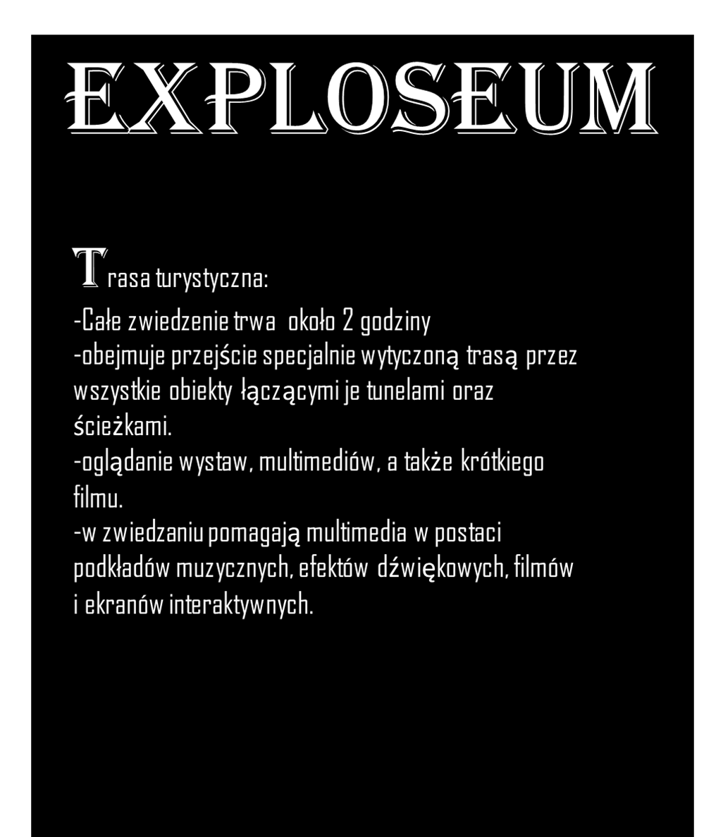
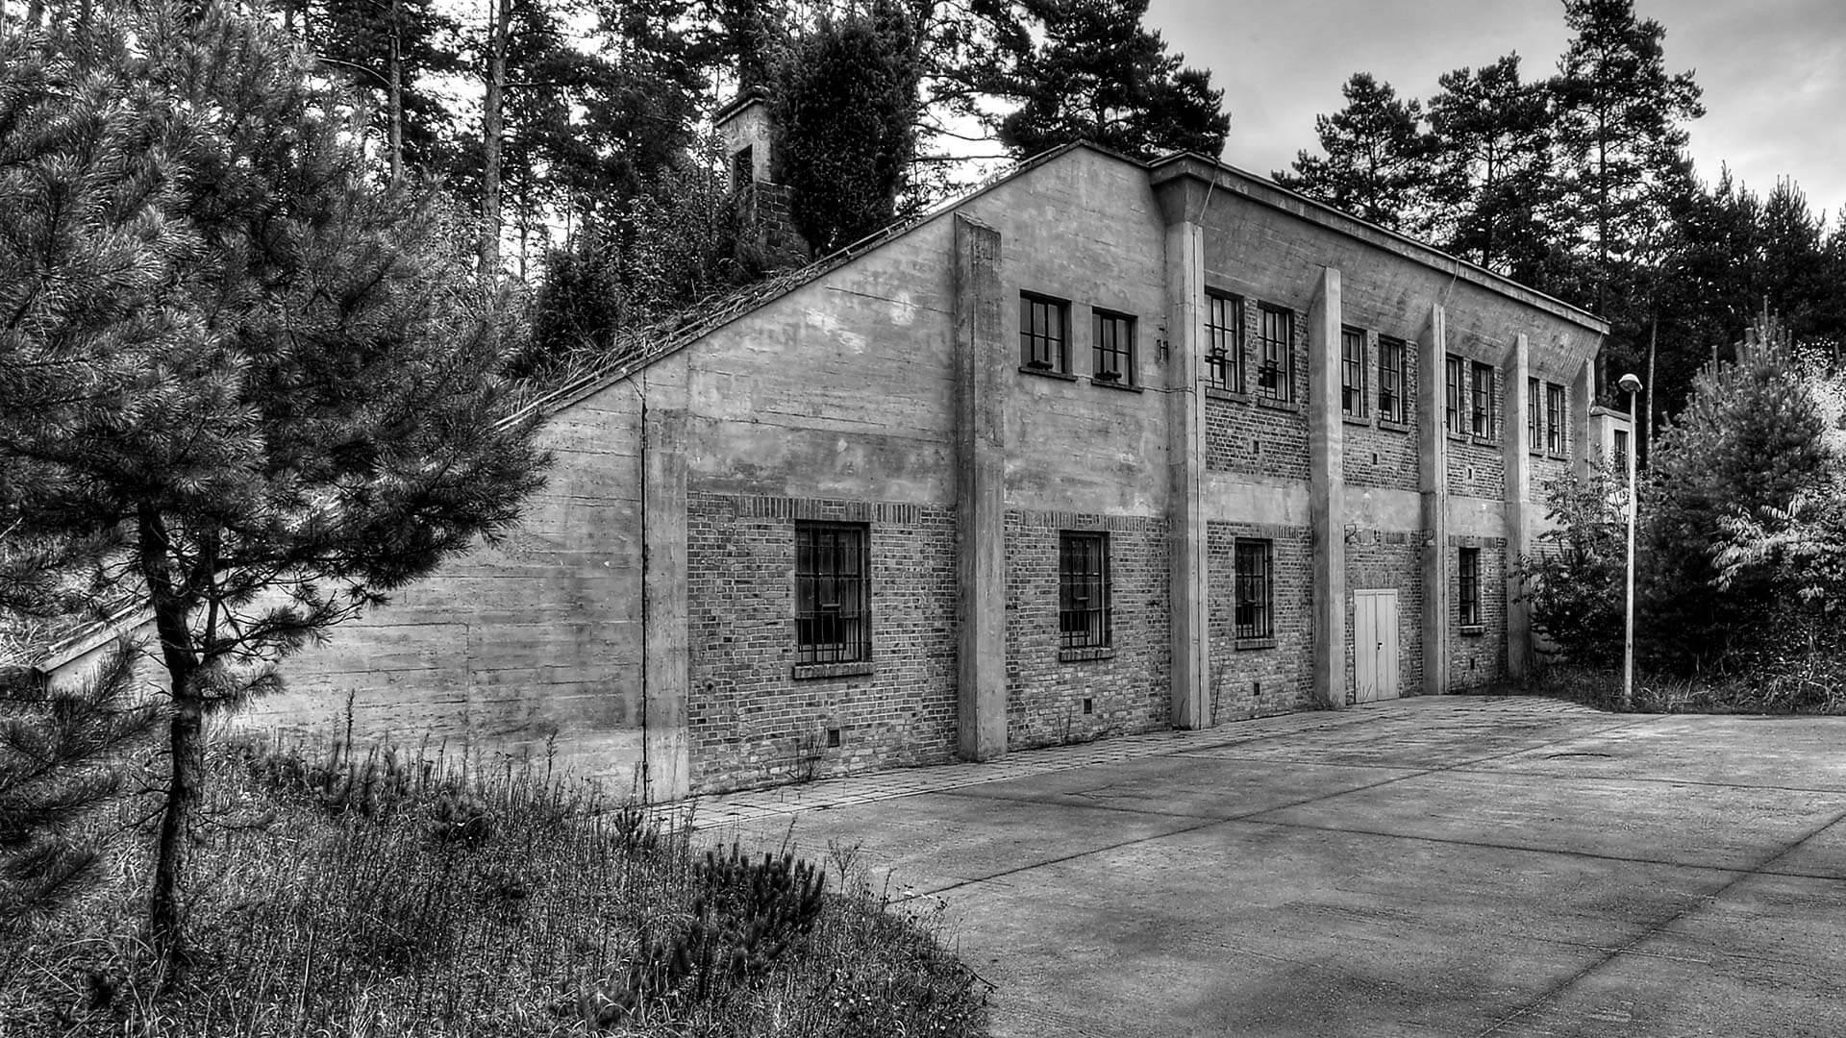
EXPLOSEUM
T

Slide 8
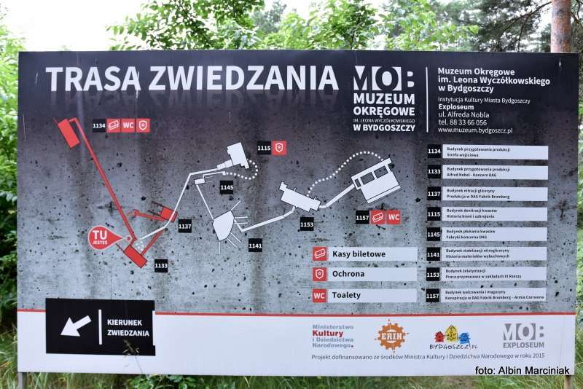

Slide 9
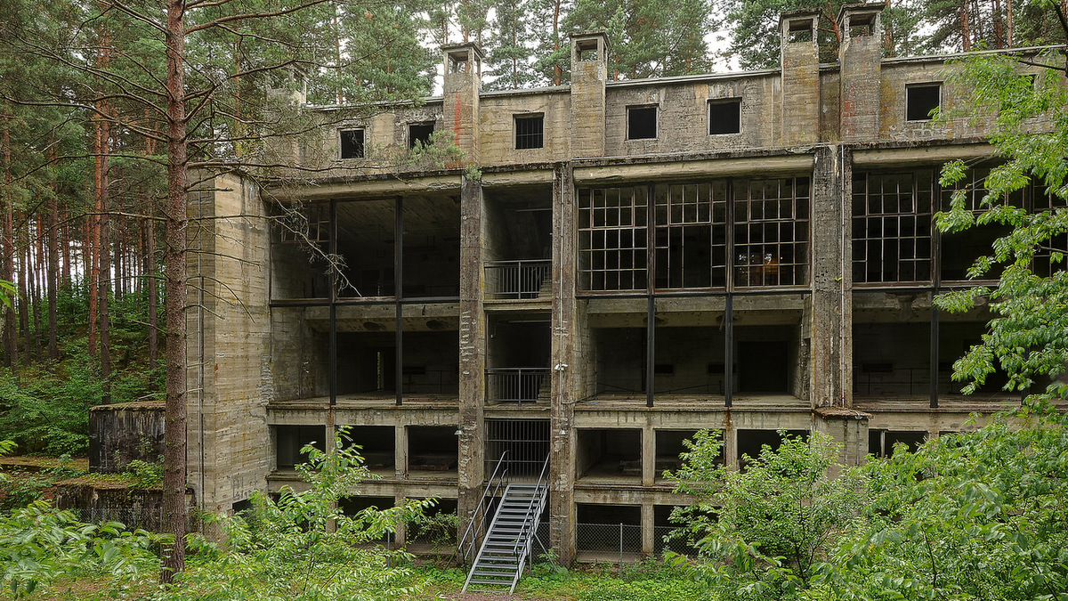
df
Link do
Exploseum
https://muzeum.bydgoszcz.pl/exploseum/

